Slide 1
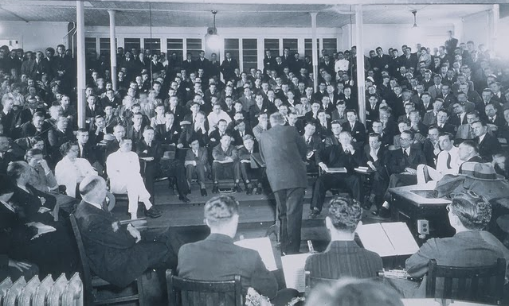
Diseño instruccional de cursos abiertos en línea

Slide 2
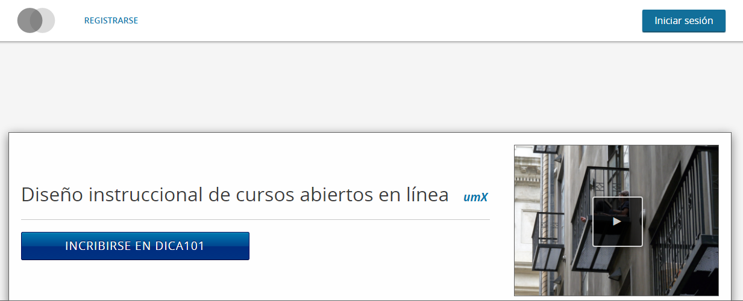
Diseño instruccional de cursos abiertos en línea umX
https://edx.um.es/courses/course-v1:umX+DICA101+2016/about

Slide 3
Es un curso…
Abierto, online
Investigativo
Metodología
Evaluación
Recursos
Sobre “diseño instruccional de cursos abiertos y de MOOC”
Práctico
Destinado a docentes, organizadores y gestores de Educación Universitaria preferentemente.

Slide 4
Organización de contenidos

Slide 5
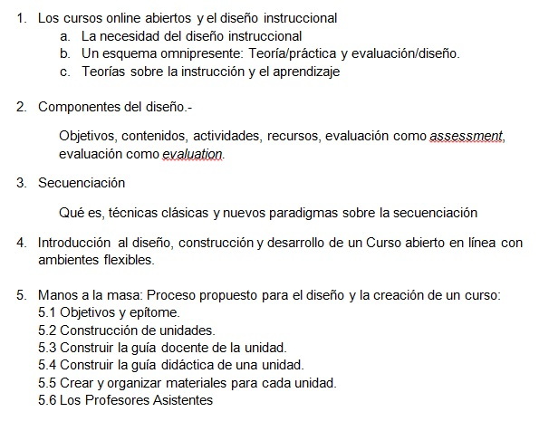
Distribución en unidades
Unidad 1. Los cursos online abiertos y el diseño instruccional
Unidad 2. Componentes del diseño. Secuenciación
Unidad 3. Diseño, construcción y desarrollo de un Curso abierto en línea con ambientes flexibles. Introducción
1. Objetivos y epítome.
2. Construcción de unidades.
3. Construir la guía docente de la unidad.
Unidad 4.- Guía didáctica de una unidad.
Proceso de diseño y creación de un curso → 4. Guía didáctica de la unidad.
Unidad 5.- Crear y organizar materiales para cada unidad.
Proceso de diseño y creación de un curso → 5. Crear y organizar materiales para cada unidad.
Unidad 6.- Los Profesores Asistentes
Proceso de diseño y creación de un curso → 6. Los Profesores Asistentes.

Slide 7
Mastery learning
Acreditación
Curso formal, con acreditación
Auto y hete-roevaluación con sessions abiertas y formularios
Estudiantes
Curso abierto online, centrado en el alumno. Con diseño instruccional, secuenciación de contenidos. Interactivo
Badges

Slide 8
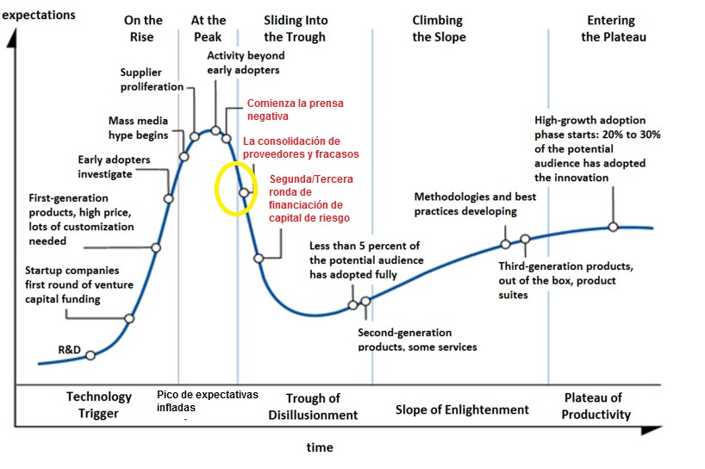
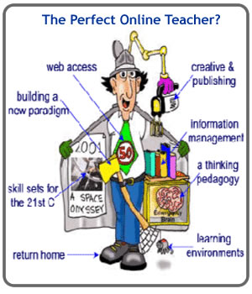
Enseñar es conseguir que aumente un conocimiento útil para resolver problemas
No es estar a la última en tecnología
No olvidemos cual es el objetivo

Slide 9
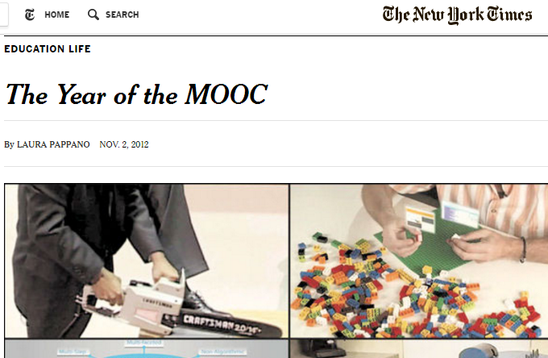
MOOC y enseñanza abierta. Tendencias.

Slide 10
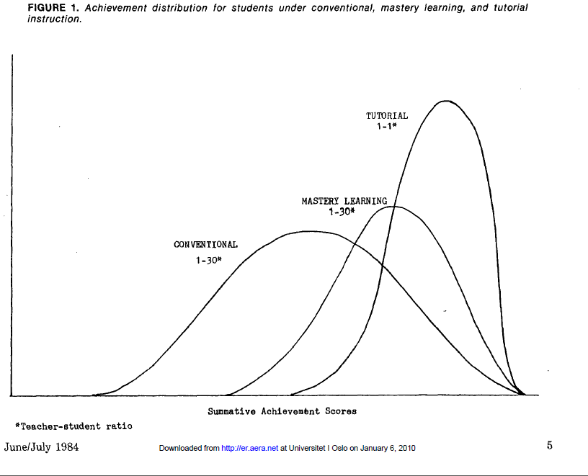
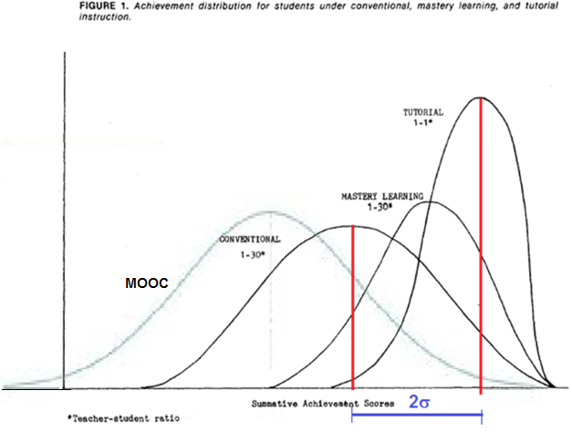
El problema de 2 sigma y Mastery Learning

Slide 11
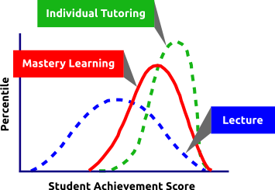
Mastery learning
La mayoría de los estudiantes pueden aprender
todo lo que las escuelas les pueden enseñar
siempre y cuando
la enseñanza sea impartida de manera sensata y sistemática,
el alumno reciba ayuda oportuna y adecuada cuando tenga dificultades,
se le dé todo el tiempo que necesite para adquirir el dominio de la materia y
que se establezca claramente lo que constituye la maestría.
La clave del éxito radica en la ayuda y el estímulo que oportunamente se le puedan dar al estudiante para que supere sus dificultades.
Muchos maestros han demostrado gran ingenio en lograr que los estudiantes hagan el debido esfuerzo adicional y en encontrar la manera más efectiva de corregir sus deficiencias.
HUMAN CHARACTERISTICS AND SCHOOL LEARNING
Copyright © 1976 by Benjamin S. Bloom

Slide 12
Según el informe “Instructional quality of Massive Open Online Courses (MOOCs)”
de Anoush Margaryan , Manuela Bianco y Allison Littlejohn (Computers & Education).
“... La mayoría de los MOOCs obtuvieron mala puntuación en casi todos los apartados correspondientes a principios de diseño instruccional.
Sin embargo, la mayoría de los MOOCs alcanzan puntuaciones importantes en los apartados correspondientes a la organización y a la presentación de materiales del curso.
Los resultados indican que, aunque los MOOCs tienen buena envoltura, la calidad de su diseño instruccional es baja”
El informe aborda la calidad de los MOOC en relación con el diseño instruccional. La investigación, que describe el artículo, ha consistido en aplicar un instrumento que las autoras han confeccionado a 76 MOOC, elegidos mediante un muestreo aleatorio en distintas plataformas. Se ha construido tomando como referencia los “Primeros principios de la instrucción” de M. David Merrill.
http://redesabiertas.blogspot.com.es/2014/12/mooc-y-diseno-instruccional.html

Slide 13
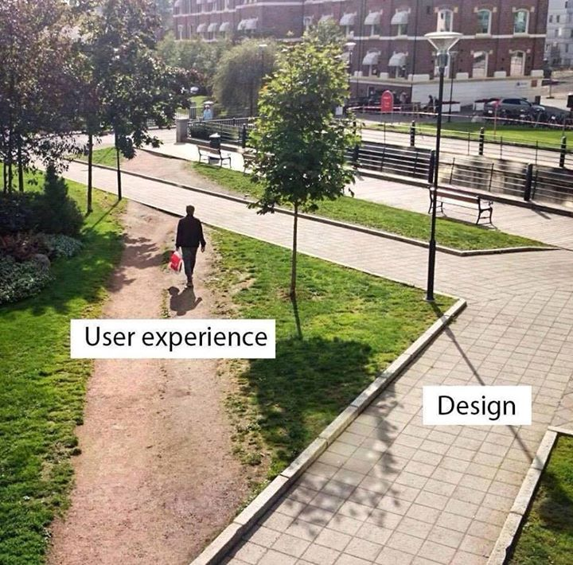
El diseño instruccional.
La gente que ignora a la gente ignora el diseño
(People ignore design that ignores people)
Trust Me, I'm an "Eco-Designer"
https://www.facebook.com/GreenSetGo/?fref=photo

Slide 14
Diseño instruccional
Se define como
"un proceso sistemático que se emplea para desarrollar programas de educación y capacitación de manera continua y confiable“.

Slide 15
Los modelos y las teorías de diseño instruccional
Son marcos para el desarrollo de módulos o clases que
aumentan las posibilidades de aprender
fomentan la participación de los alumnos para que aprendan más rápido y para obtener niveles más profundos de comprensión .

Slide 16
La Teoría del Diseño Instruccional de Reigeluth
Consiste en una serie de principios para organizar la enseñanza en un esquema complejo de elementos cada vez más pequeños, más cerca de la comprensión individual, que son insertados en andamios conceptuales.
Los métodos del DI suponen un ciclo continuo y una evaluación formativa que permiten introducir mejoras sobre el proceso en el diseño del programa educativo, sin necesidad de concluir.

Slide 17
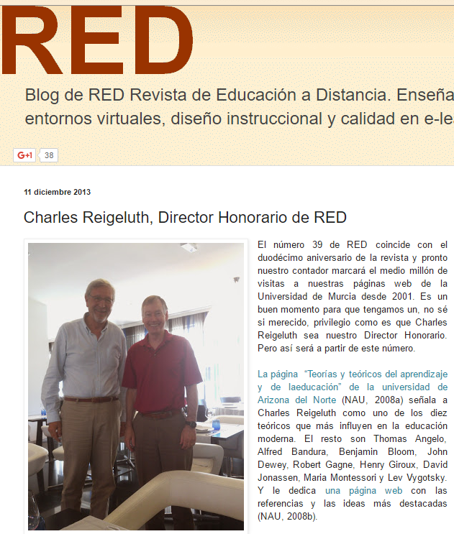
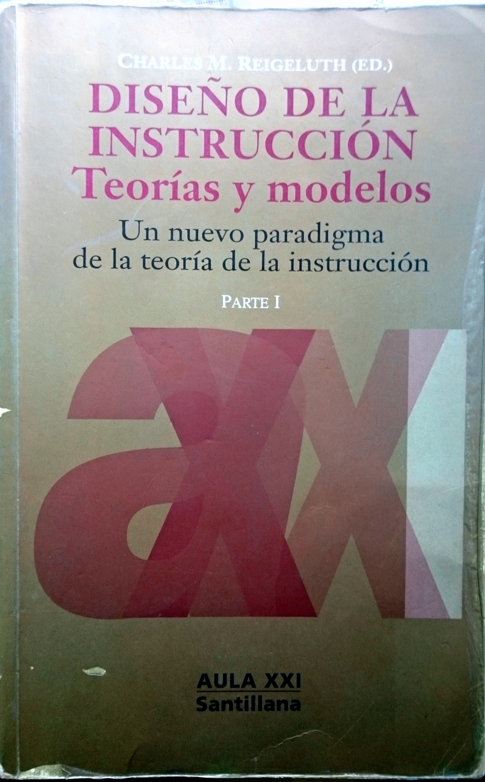
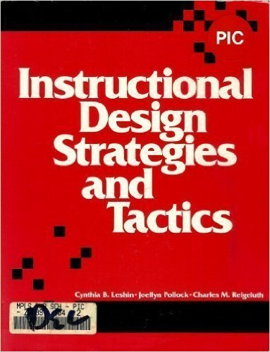
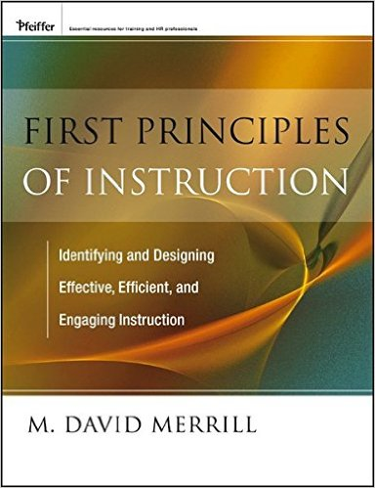

Slide 18
Una colección de 16 ensayos y resultados de investigaciones entre 2011 y 2014.
El tema de los MOOC está relacionado con la situación en la Universidad que se define como una crisis.
Es imprescindible que cambie el paradigma de la educación superior para resolver esta crisis.
El paradigma existente, el de la era industrial, supone una educación basada en estándares (unidad de lugar, de situación, de edad), el nuevo paradigma propone una educación basada en logros individuales.
La tecnología permite un tratamiento personalizado y provee una potente analítica de aprendizaje

Slide 19
Curso personalizadode acceso escalable
Se trata de un curso abierto, online y eventualmente masivo.
Con rasgos propios de unos nuevos con las aportaciones de personalización,
Abiertos (con materiales abiertos para los participantes¹, pero sobre todo:
Escalables en la metodología docente y en la ayuda pedagógica en varias capas.
cursosabiertos.blogspot.com.es/
www.um.es/ead/mzapata/cursosabiertos/
¹ En el sentido que atribuye Wiley (en Iterating toward openness- The MOOC Misstep and the Open Education Infrastructure y la nueva norma open definition

Slide 20
http://openedx.blogspot.com.es/
Gracias, le esperamos en el curso

